Slide 1
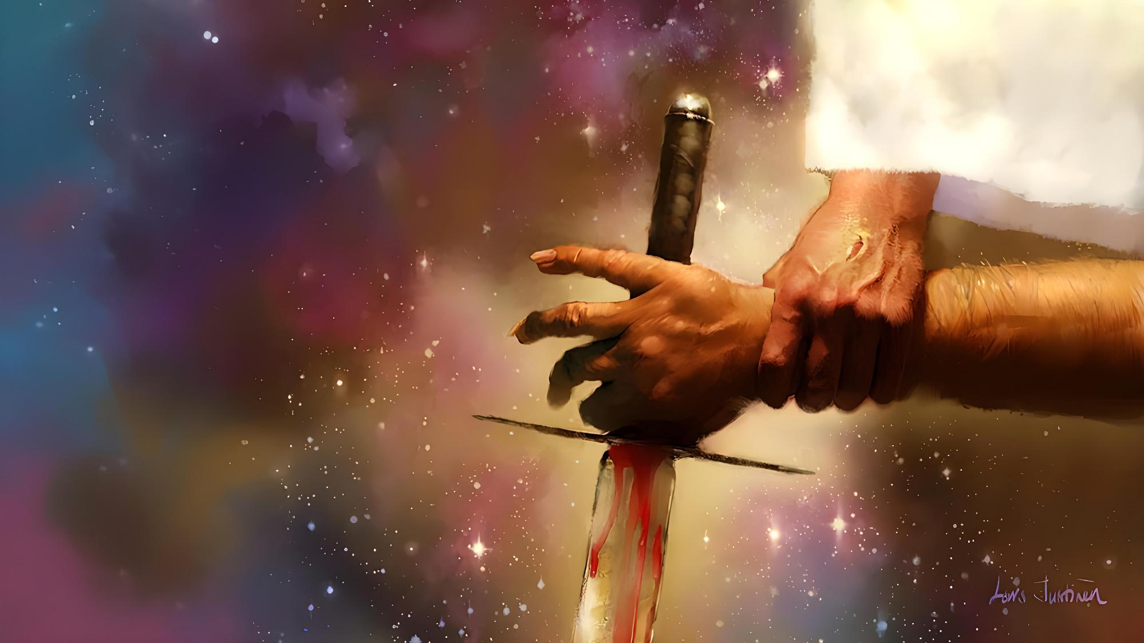
SUKOB U POZADINI SVIH SUKOBA
4. pouka za 25. listopada 2025.

Slide 2
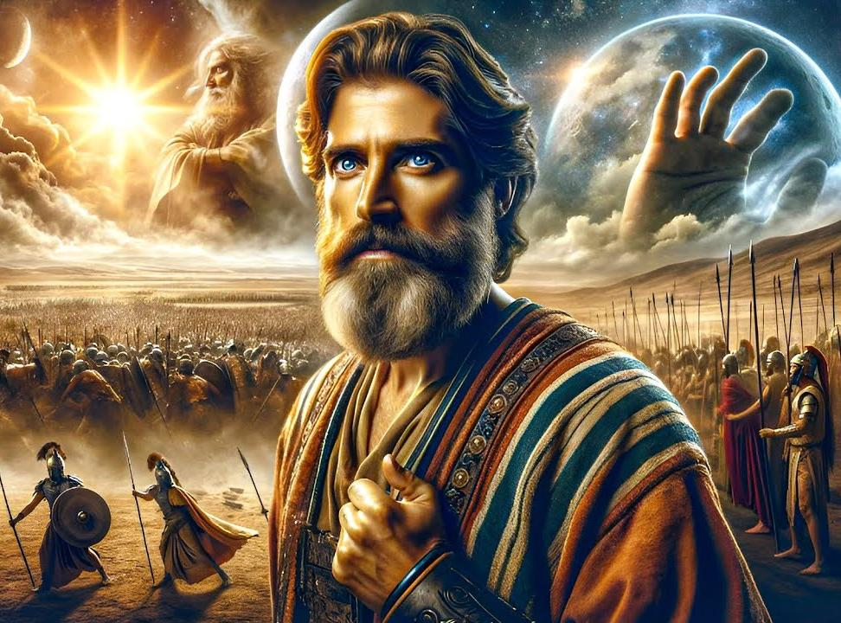
”Ni prije ji poslije nije bilo rakvog dana – kad je Bog poslušao čovjeka, jer Bog se borio za Izrael.”
Jošua 10,14

Slide 3

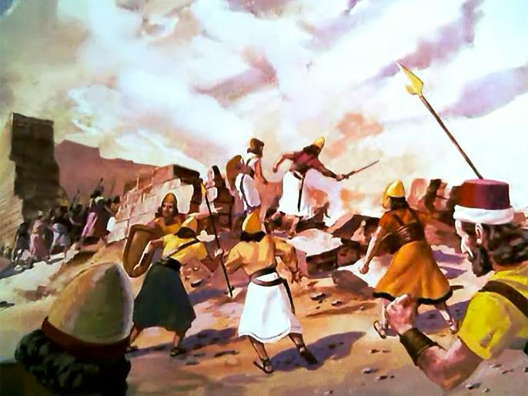
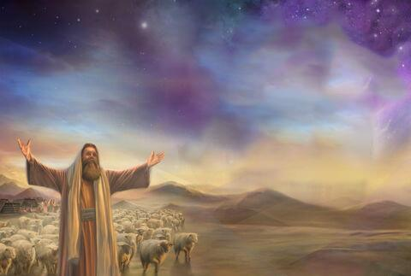
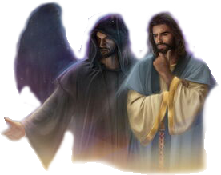







Osvajanje Kanaana bio je rat istrebljenja koji je odredio Bog. Ali, ako je Bog ljubav, zašto je naredio takav pokolj?
Da bismo dobili uvid u razloge ovih događaja, moramo ih "zumirati".
Moramo proširiti svoju viziju izvan vidljivog, sve dok ne budemo mogli sagledati sukob koji leži iza svih sukoba (uključujući osvajanje Kanaana): veliki sukob između Krista i Sotone, između dobra i zla.
Strane u sukobu:
  Knez Božje vojske.
  Princ vojske zla.
  Najmoćniji ratnik.
Strategija sukoba:
  Bog se brine za nas.
  Borimo se za Boga.

Slide 4

STRANE U SUKOBU

Slide 5


KNEZ BOŽJE VOJSKE
“A on mu je odgovorio: ‘Ne ja nisam neprijatelj. Ja sam zapovjednik Božje vojske. Upravo sam došao k tebi. Na to mu se Jošua naklonio do zemlje i upitao ga: ‘Što mi imaš rećiGospodaru?’ ” (Jošua 5,14 SHP)
Dok se Jošua molio u blizini Jerihona tražeći božansko vodstvo da zauzme grad, pred njim se pojavio ratnik s izvučenim mačem (Jošua 5,13).
Kad ga je Jošua ispitivao, taj je tatnik zanijekao svoju pripadnost bilo kojoj zemaljskoj vojsci. On je bio zapovjednik Božje vojske (Jošua 5,14).
Zahtijevajući štovanje, pokazao je da je sam Bog, u osobi Isusa – poznat kao Mihael u knjizi Daniela (Jošua 5,15; Dan.12,1).
Molitva je bila uslišena. Za Jošuin duševni mir, sam Bog je preuzeo odgovornost za operaciju. Kao vidljivi vojskovođa Izraela, Jošua je samo trebao slijediti naredbe pravog vrhovnog Zapovjednika – Isusa Boga.

Slide 6

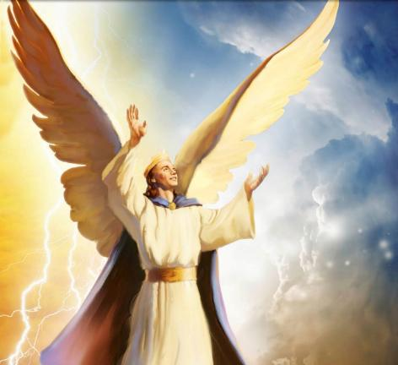
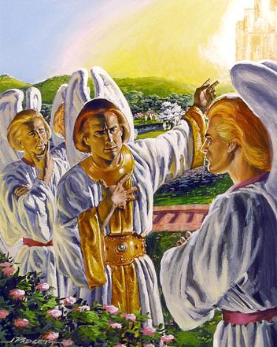
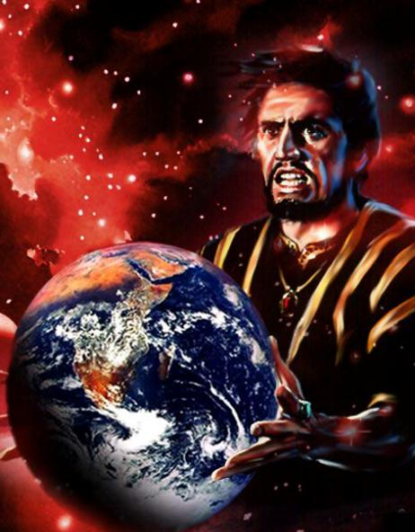
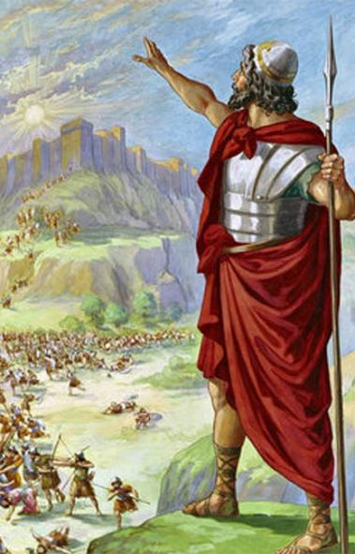
PRINC VOJSKE ZLA
“Ždrijebom su razdijelili baštinu kao što je Jahve odredio preko Mojsija među devet plemena i polovinu desetoga plemena.” (Isšua 14:,2)
Možemo reći da je knez zla izmislio rat. Rođen je kao princ; kerubin najvišeg ranga; na samoj strani Boga; hodao je posred ognjena kamenja; dragocjeno kamenje ga je resilo; bio je savršen... (Ezek. 28,12-15).
Obdaren slobodnom voljom – kao i sva inteligentna bića koja je Bog stvorio o – Lucifer se odlučio pobuniti i uzurpirati Božje prijestolje (Iza. 14,12-14).
Iako nije uspio u svojoj pobuni, svemir je od tada upleten u rat. Preuzevši zemlju, Sotona i njegovi anđeli imaju samo jednu svrhu: osujetiti Božje planove za spas ljudskog roda.
Osvajanje Kanaana bila je velika bitka u ovom ratu.

Slide 7

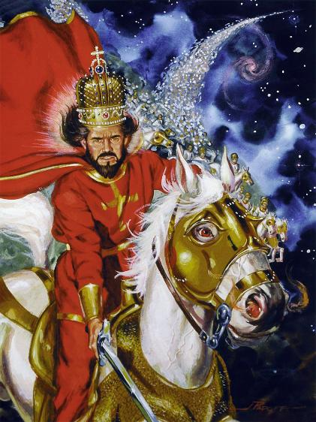
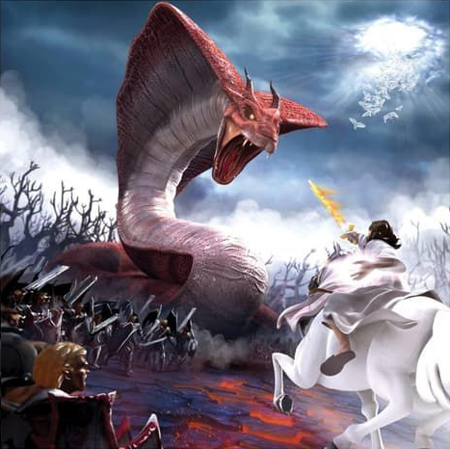
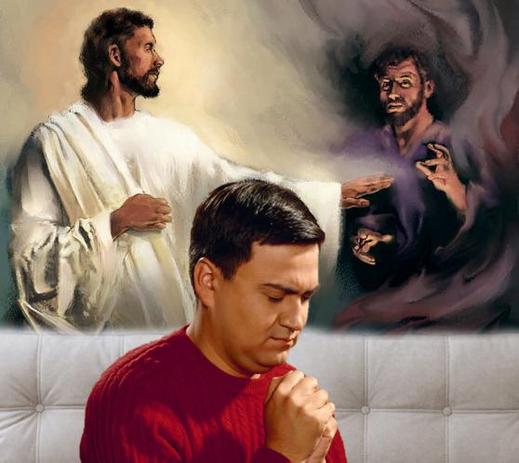
NAJMOĆNIJI RATNIK
“JAHVE je ratnik hrabar, JAHVE je ime njegovo.” (Izlazak 15,3 NVI)
Sam Bog je predstavljen kao "čovjek rata", najmoćniji ratnik u bitci (Izl. 15,3; Ps. 24,8).
Ali Bog nije u ratu s ljudskim bićima, već s duhovnim silama koje su egipćani podržavali. Tako su egipatska zla predstavljena kao rat protiv egipatskih bogova, to jest, demona (Izl. 12,12; Pnz. 32,17).
Bog želi iskorijeniti zlo sa zemlje. Stoga je protjerao iz Kanaana one koji su odlučili sudjelovati na Sotoninoj strani i dao zemlju narodu koji je sudjelovao na strani Njega.
Danas se rat nastavlja, ali ne za teritorij. Borba je za svaku obitelj, za svakog pojedinca. Nema neutralnog tla. Ili smo s Bogom, ili smo s neprijateljem.

Slide 8

STRATEGIJE U OVOM SUKOBU

Slide 9

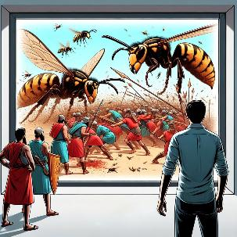
BOG SE BORI ZA NAS
“Jahve će se boriti za vas. Budite mirni.” (Izlazak 14,14)
Uništio je one koji su prezirali Iliju (2. Kralj. 1,9.10).
Poslao je medvjede na one koji su se rugali Elizeju
(2. Kralj. 2,23.24).
Ratovao je oslijepivši sirijsku vojsku (2. Kralj. 6,14-23).
Natjerao je Amo- nce i Moapce da se bore međusobno (2. Ljet. 20,15-17. 22-24).
Ubio je 185.000 Asiraca u jednoj noći
(2. Kralj. 19,35).
Poslao je smrtonosnu bolest Herodu
(Djela 12,21-23).
Upotrijebio je tuču protiv Kanaanaca
(Još. 10,11).
Bog je potopio egipatsku vojsku u Crvenom moru (Izl. 14,24-28).
Božji izvorni plan bio je osvojiti Kanaan nadnaravnim sredstvima, bez potrebe da se Izrael bori (Izl, 23,28). Da nije bilo ljudske nevjere, to bi se tako I dogodilo.
Biblija bilježi neke primjere onoga što Bog može učiniti da izbavi svoj narod, a da oni ne uzmu oružje protiv svojih neprijatelja:

Slide 10

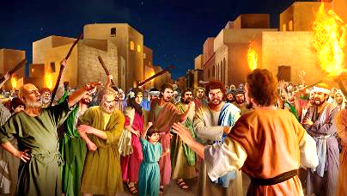
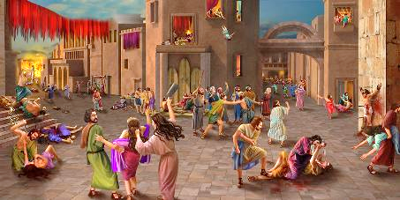

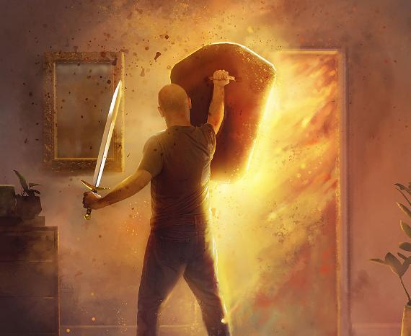
BORIMO SE ZA BOGA
“I tada izvršiše kletvu ništeći oštricom mača sve što bijaše u gradu: muško i žensko, staro i mlado, volove, ovce I magarad.” (Jošua 6,21)
Poput pretpotopnih stanovnika, ili Sodome i Gomore, Kanaanci su prešli granice milosti i prijavili se kod Sotone (Post. 6,5; 18,20.21; 15,16).
Svi su bili predodređeni za drugu smrt, vječnu smrt. Produljenje života ovdje ne bi promijenilo njegovu konačnu sudbinu. I Bog je dopustio da tom prilikom (zauzimanje Kanaana) Izrael aktivno sudjeluje u pokolju.
Zašto to nije učinio On, kao što je to bio raniji slučaj? Zbog njihove nevjere. Izrael je prvi put doživio rat nakon što je izjavio: "Je li Jahve među nama ili nije?" (Izlazak 17,7-9).
Aktivnim sudjelovanjem u borbi (fizičkoj za njih, duhovnoj za nas), razvijamo bezuvjetno povjerenje u Božju pomoć.

Slide 11

“Postoje bitke koje se moraju voditi svaki dan. U svakoj duši vodi se veliki rat između kneza tame i kneza života... Kao Božji zastupnici morate mu se pokoriti, kako bi On mogao planirati, usmjeravati i voditi bitku za vas, uz vašu suradnju. Princ života je na čelu njegovog rada. On mora biti s vama u svakodnevnoj borbi sa samim sobom kako biste mogli čvrsto stajati uz načela; tako da kada strasti teže da nadjačaju, mogu biti pokorene Kristovom milošću; da budete više od pobjednika po Onome koji nas je ljubio”
Ellen G. White, Sukob i hrabrost, 21. travnja.

